Slide 1
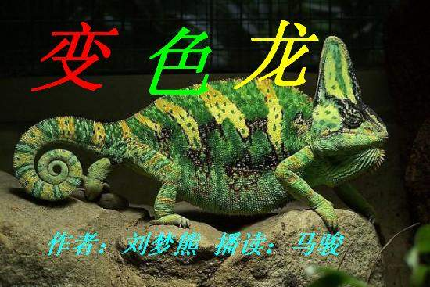

Slide 2
读一读，想一想
读课文，首先标出生字词，读准读音、认清字形。
大家想一想，从课文中，你又对变色龙有了哪些了解呢？给大家说一说。

Slide 3
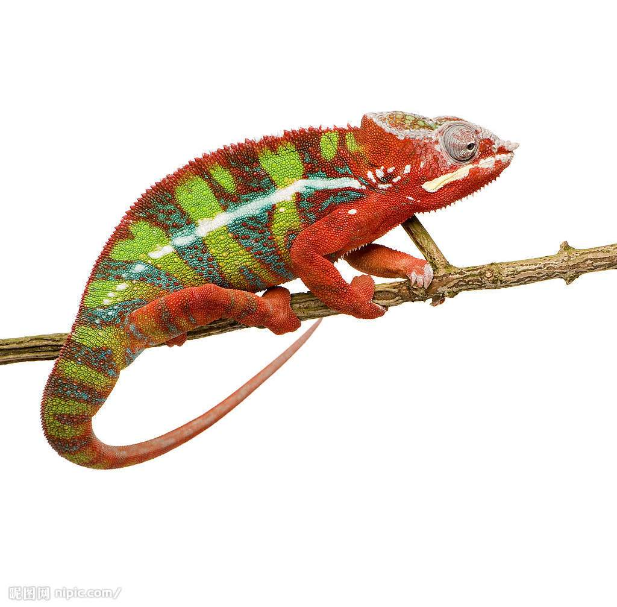
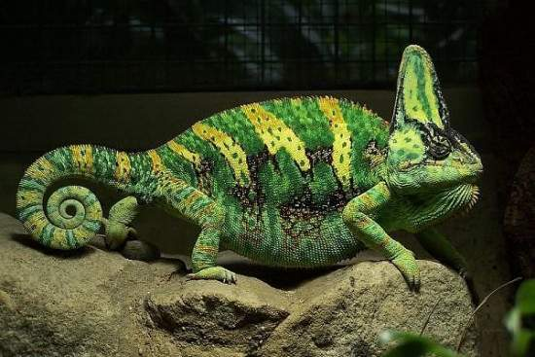
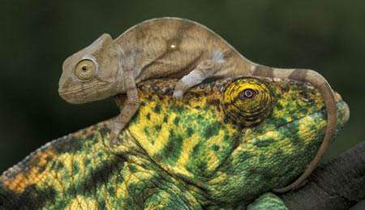

Slide 4
看图片，想一想
你对变色龙有了哪些了解呢？
一：外形
二：颜色
三：你发现有没有长相一样的变色龙呢，你还发现了哪些特点呢？

Slide 5
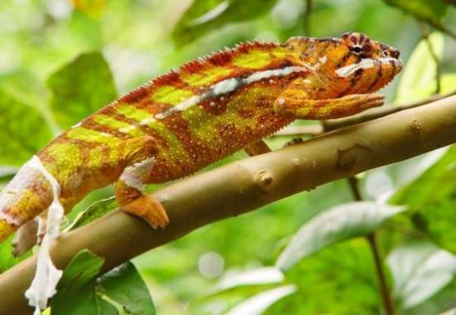
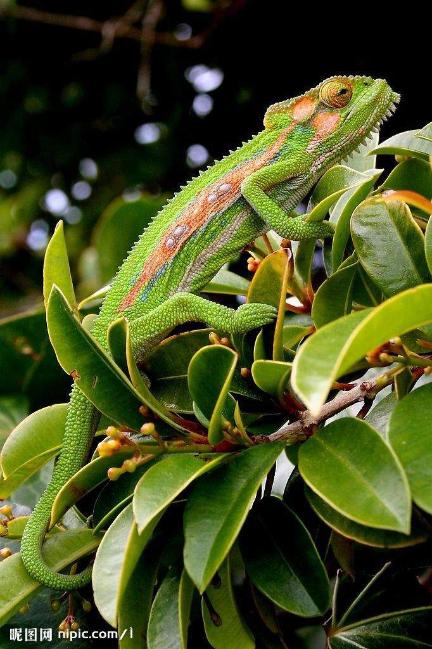
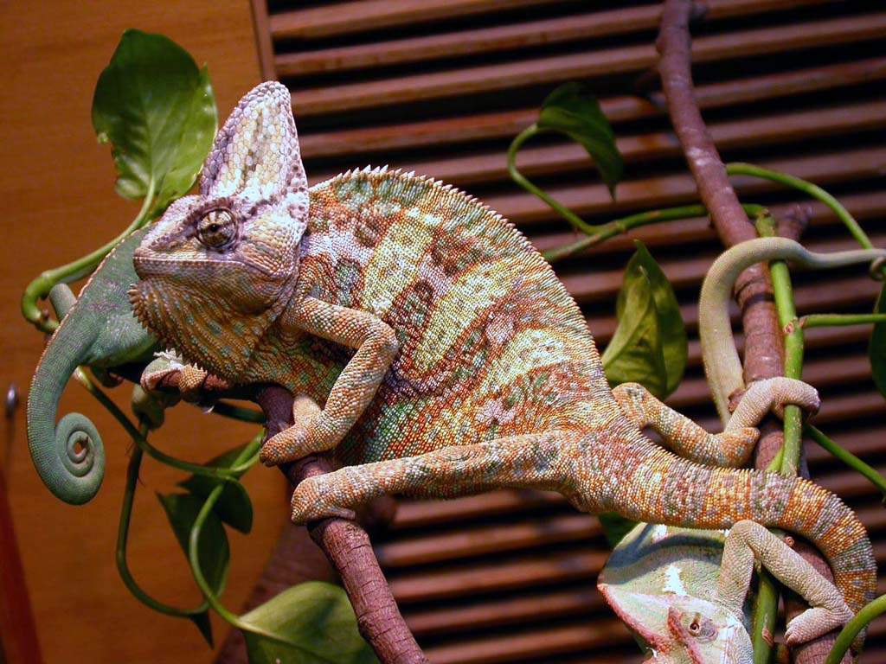
1.外形很相似 2.色彩变化多端

Slide 6
读一读，想一想
这篇文章写的是变色龙，那么作者是按照怎样的顺序来写的呢？

Slide 7

发现变色龙
1~8自然段
端详变色龙
9~15自然段
放回变色龙
16自然段

Slide 8
朗读第一部分，弄清楚“我们”是如何发现变色龙的？
当时“我们”眼中的变色龙是什么样子的呢？

Slide 9
精读第二部分
交流讨论：我们是从哪几个方面来端详变色龙的？

Slide 10
我从课文认识到的变色龙！
我细细端详着：这条变色龙全身＿ ＿， ＿＿的头上长着＿ ＿ ＿的嘴，两眼＿ ＿，凶相毕露。身躯呈＿ ＿状， ＿ ＿的背部酷似＿ ＿，腹部两侧长着＿ ＿ ＿ ＿，尾巴＿ ＿。

Slide 11
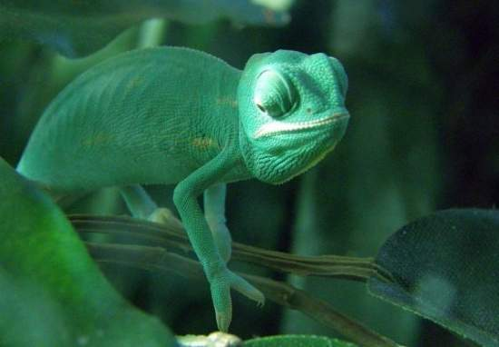
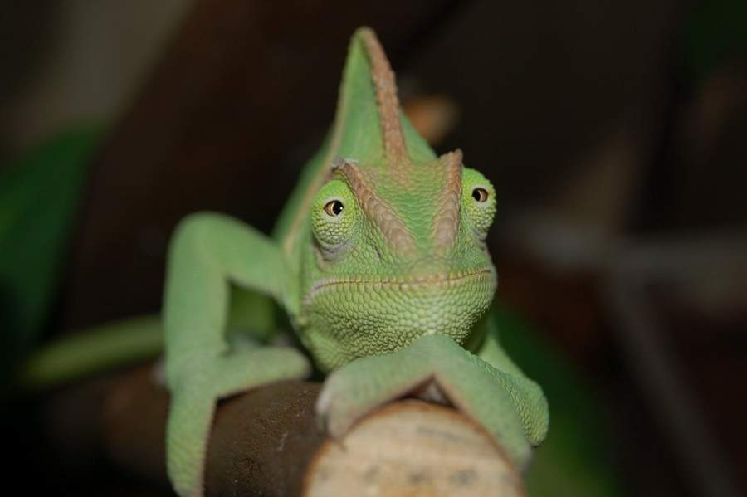
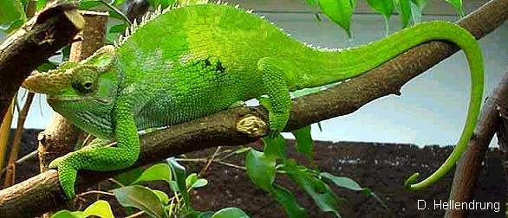


Slide 12
交流讨论：变色龙的眼睛有什么特点呢？
眼睛可以独立活动、能同时注视，有立体感。凸起的特点。

Slide 13
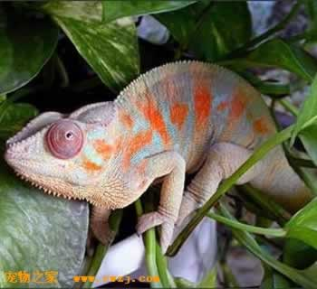


Slide 14
变色龙是如何捕捉食物的呢？

Slide 15
这时，一只色彩缤纷的蝴蝶飞过来，离变色龙还有相当的距离。似睡非睡的变色龙，以迅雷不及掩耳之势，“刷”地伸出它那长得惊人的舌头——舌头的长度超过它身长的一倍，刹那间，那只彩蝶已被卷入它的口中，成为美餐。我们被它吓了一跳。

Slide 16
这时，一只色彩缤纷的蝴蝶飞过来，离变色龙还有相当的距离。似睡非睡的变色龙，以迅雷不及掩耳之势，“刷”地伸出它那长得惊人的舌头——舌头的长度超过它身长的一倍，刹那间，那只彩蝶已被卷入它的口中，成为美餐。我们被它吓了一跳。

Slide 17
变色龙是怎样捕食的？
用自己的话复述一下。
1. 它＿ ＿ ＿ ＿地窥探 ， ＿ ＿捕捉昆虫。
2.它的每只眼睛都能＿ ＿ ＿ ＿ ＿ ＿ ＿ ＿
＿ ＿ ＿ ＿ ＿ ＿。
3.当它的眼睛同时注视着前方时，就会＿ ＿ ＿＿ ＿ ＿ ＿ ＿ ＿ ＿ ＿ ＿。
4. 它用＿ ＿捕食。它的舌头长的＿ ＿，长度＿ ＿ ＿ ＿。昆虫是被＿ ＿它的口中，成为美餐的。
＿
＿

Slide 18
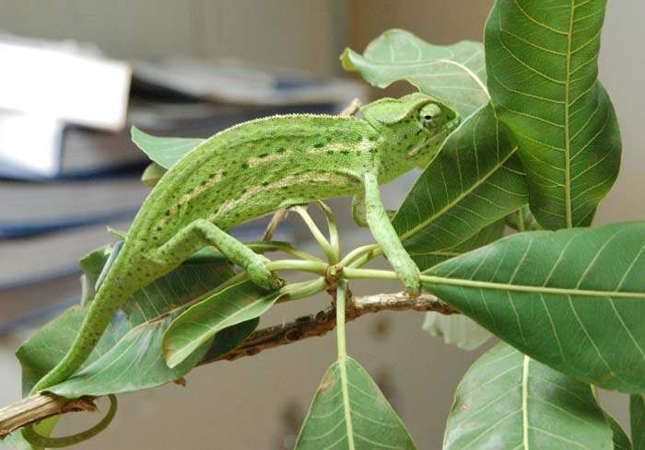
怪

Slide 19
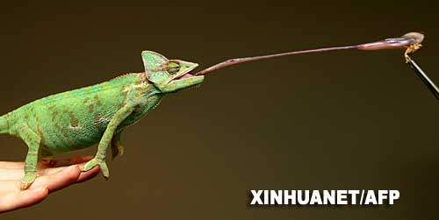
快

Slide 20
朋加沙抓起变色龙，先把它放在香蕉叶上，它的皮肤变成了香蕉叶色。接着，又把变色龙放在棕色的泥土上，我们慢慢地从绿色变为棕色。再把它放在水泥板上，又从棕色变成浅灰色。
我把它放在黑板上，它变成了（ ）
我把它放在讲台上，它变成了（ ）
我把它放在瓷砖上，变成了（ ）
……

Slide 21
变色龙真的会变色吗？
请你概括一下变色龙变色的特点。你的依据是什么，请用原文回答。
根据环境的变化而变色。
依据是原文写道:朋加沙抓起变色龙，先把它放在香蕉叶上，——接着，又把变色龙放在棕色的泥土上，——再拜他放在水泥板上——。

Slide 22
变色龙为什么会变色？
变色龙皮肤的每个细胞里，有四种色素：红、黄、储、绿。这四种色素，都会一忽儿扩张，一忽儿收缩。比如，绿色素一受到草绿色的刺激，就立刻像树枝一样伸张开来，布满了整个细胞，同时，其余三种色素就收缩成为微细的个点。这时候，细胞就变成了绿色。如果变色龙跳到红色的花丛里，那么，红色素受到刺激，立刻伸展开来布满了整个细胞，其余的三种色素又同时收缩成为微点，细胞就又变成了红色。皮肤是由无数细胞组成的，每个细胞都起了变化，变色龙自然就变了颜色。

Slide 23
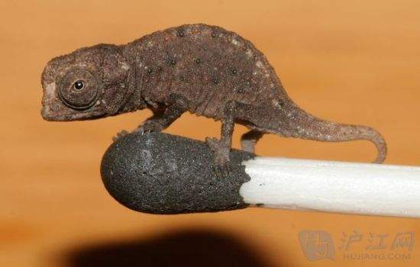

Slide 24
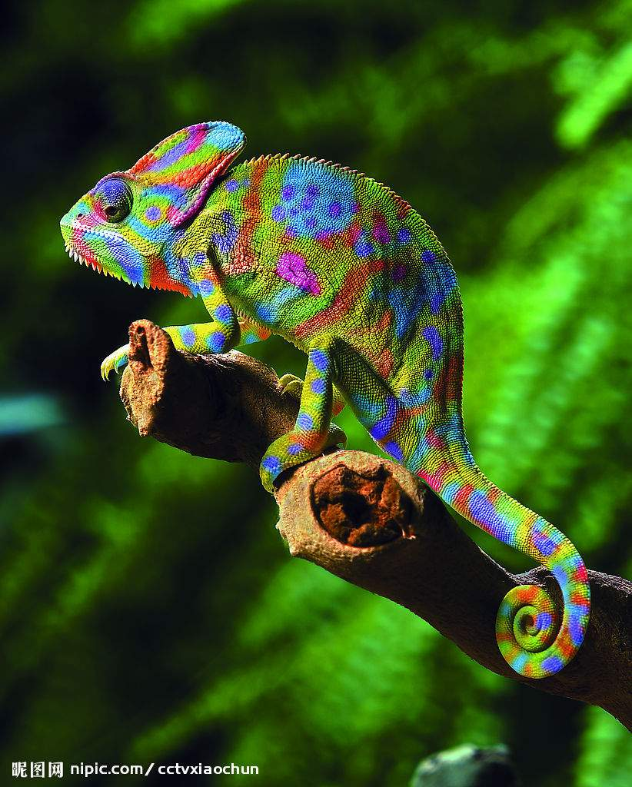
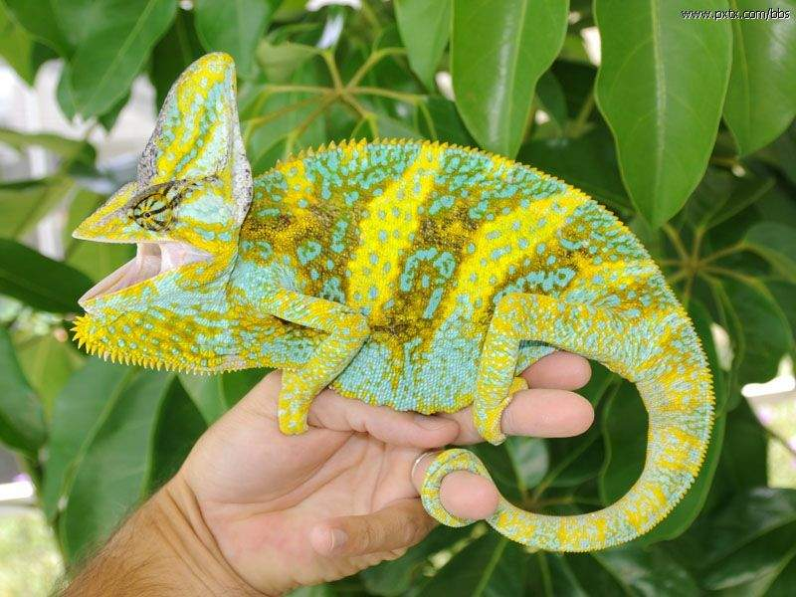
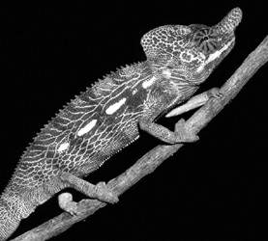
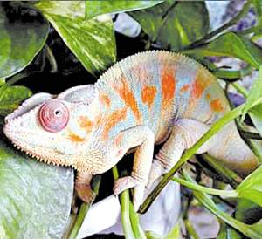
多

Slide 25
我们如何对待变色龙呢？
精读第三部分
变色龙如此好玩，我们是( )
A 捉来做标本、
B 拿到市场上去卖、
C 放回大自然？！！
思考为什么要放回大自然呢？

Slide 26
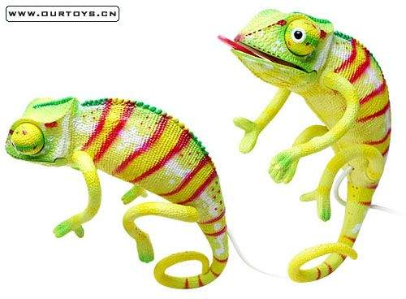
保护珍稀动物，人人有责！
大家好，我叫变色龙！我很喜欢人类，我很能适应环境的变化，希望和五一班的同学们交个朋友！
HOW ARE YOU!

Slide 27
总结
写好动物的方法：
１、仔细观察
２、抓住其特点来写
３、注意按一定顺序来写

Slide 28
拓展与运用
小练笔： （日记本）
仔细观察你喜欢的小动物，灵活运用学到的观察、表达方法，写一篇关于小动物的小日记。

